Slide 1

PAMUKKALE ÜNİVERSİTESİ
BİLİMSEL ARAŞTIRMA PROJELERİ KOORDİNASYON BİRİMİ KOORDİNATÖRLÜĞÜ
Koordinatör: Prof. Dr. Gürkan SEMİZ
Aralık 2018

Slide 2

İçerik
Genel Bilgilendirme
BAP İşleyiş Süreçleri
Yapılan İşlemler
İstatistik Veriler

Slide 3
BAP Komisyonu
Yükseköğretim Kurumları Bilimsel Araştırma Projeleri Hakkında Yönetmelik 4. Madde, 1. fıkrasında da tanımlandığı üzere,
«Bu Yönetmelikte belirtilen görevlerin yürütülmesi için rektör veya görevlendireceği bir rektör yardımcısı başkanlığında senatonun önerisiyle rektör tarafından görevlendirilen, en az yedi en çok on bir öğretim üyesinden oluşan bir komisyon kurulur. Komisyon üyeleri, yükseköğretim kurumunda var olan bilim dalları arasında denge gözetilmek suretiyle dört yıl için görevlendirilir» denilmektedir.
PAÜ-BAP Komisyonu Rektör Başkanlığında toplanır ve Başkan dahil on üyeden oluşur.

Slide 4
Başkan : Prof. Dr. Hüseyin BAĞ (Rektör)
Üye : Prof. Dr. Gürkan SEMİZ (Koordinatör)
Üye : Prof. Dr. Uğur YÜCEL
Üye : Prof. Dr. Hakan AKÇA
Üye : Prof. Dr. Mustafa BULUŞ
Üye : Prof. Dr. Nazım USTA
Üye : Prof. Dr. Orhan KARABULUT
Üye : Prof. Dr. Çağrı ERGİN
Üye : Doç. Dr. İlhan KÜÇÜKKAPLAN
Üye : Doç. Dr. Kazım ÇELİK
Raportör : Gökhan TUTAR

Slide 5

BAP Komisyonu Görev ve Sorumlulukları
BAP işlemlerine esas olan mevzuatı hazırlamak
Destek limitlerini belirlemek
Değerlendirme
Karar
İzleme

Slide 6

Proje Türleri
Tez Projeleri
  Yüksek Lisans Tez Projeleri
  Doktora Tez Projeleri
  Diş Hekimliğinde Uzmanlık Tez Projeleri
  Tıpta Uzmanlık Tez Projeleri
Başlangıç Seviyesi Projeleri
Hızlı Destek Projesi
Kurumsal Altyapı Projeleri
Akademik Destek Projesi (ADEP)
Kongre Katılım Projesi (KKP)

Slide 7
Mevzuat
Yükseköğretim Kurumları Bilimsel Araştırma Projeleri Hakkında Yönetmelik
Bilimsel Araştırma Projeleri Koordinasyon Birimi Yönergesi
Bilimsel Araştırma Projeleri Koordinasyon Birimi Uygulama Usul ve Esasları
Komisyon Kararı

Slide 8
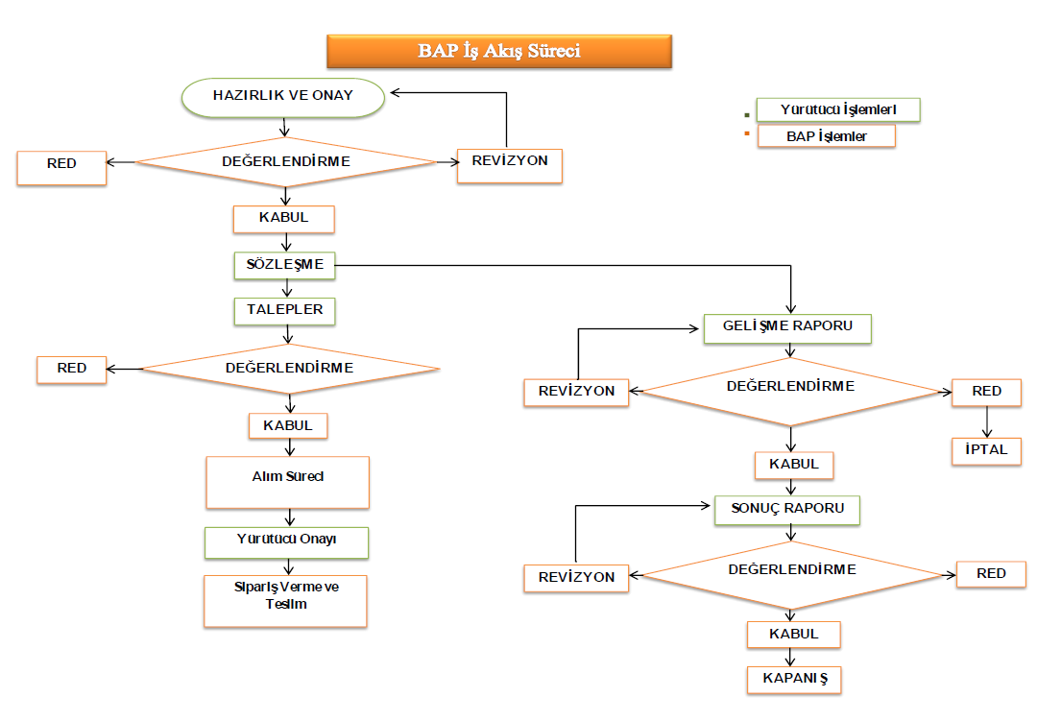

Slide 9
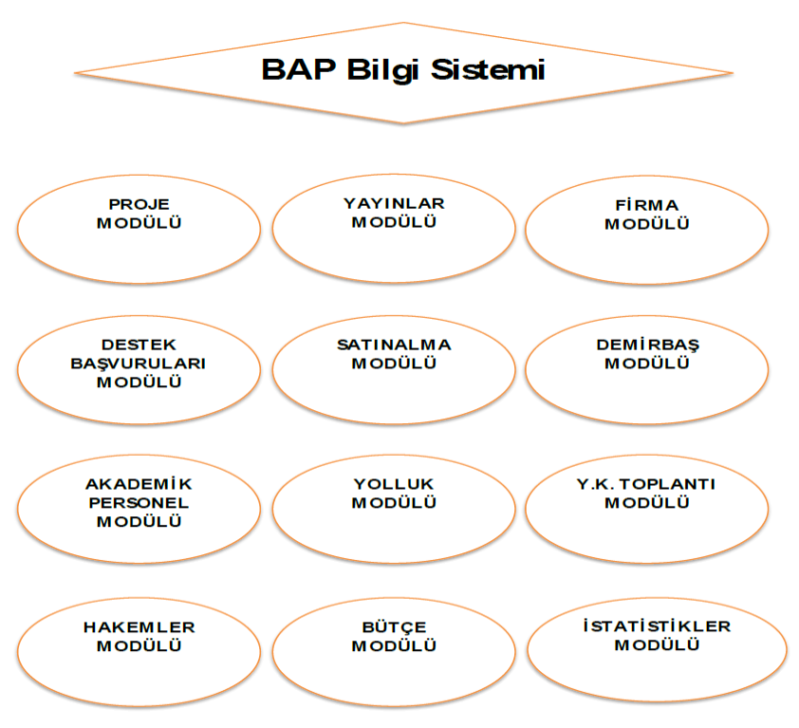

Slide 13
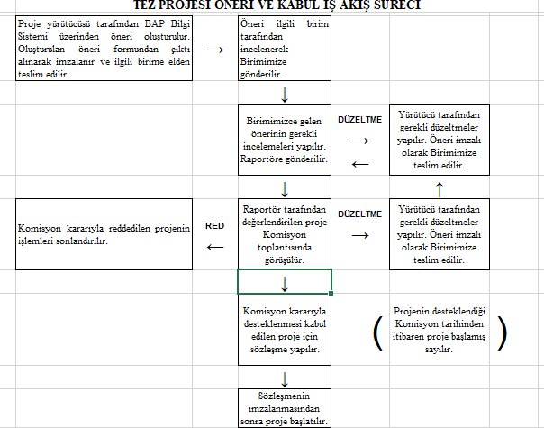

Slide 14
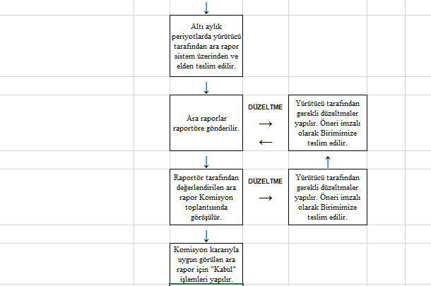

Slide 15
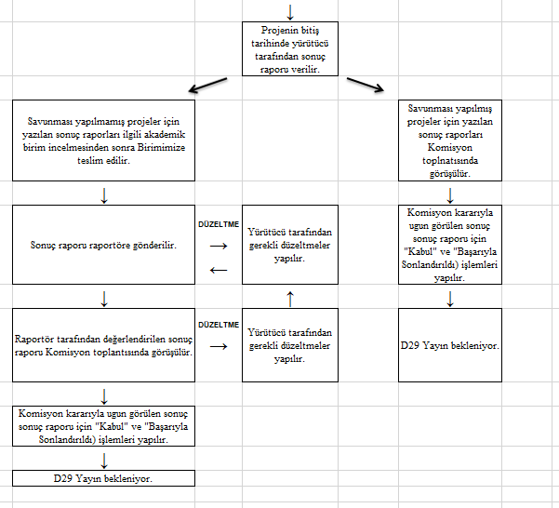

Slide 16
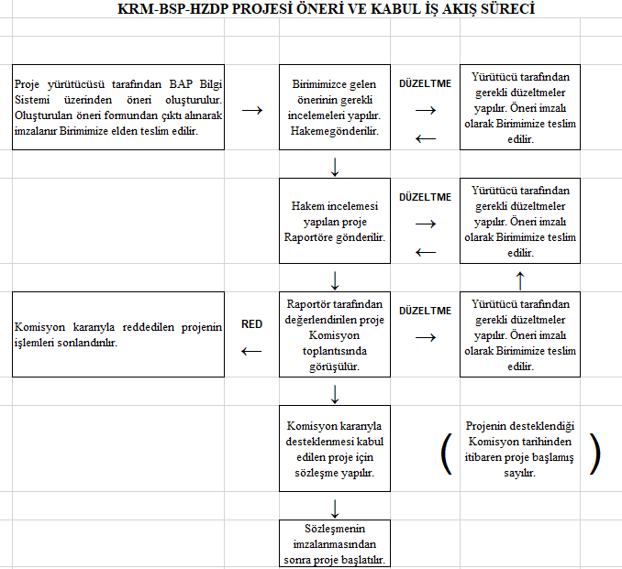

Slide 17
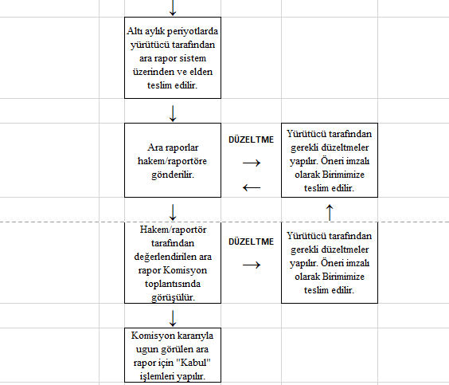

Slide 18
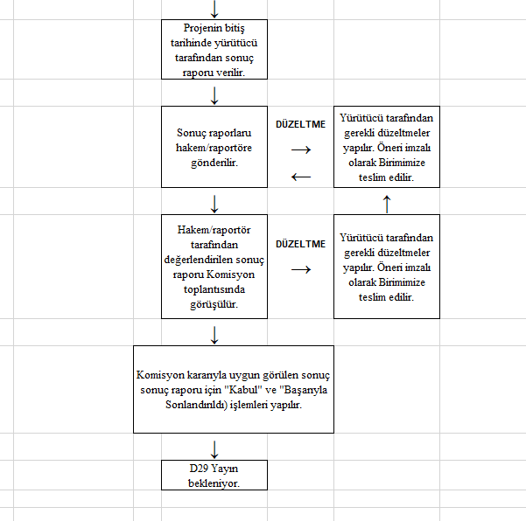

Slide 19
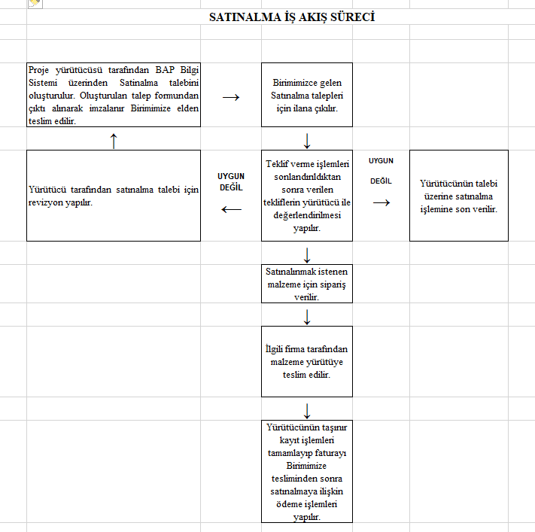

Slide 20
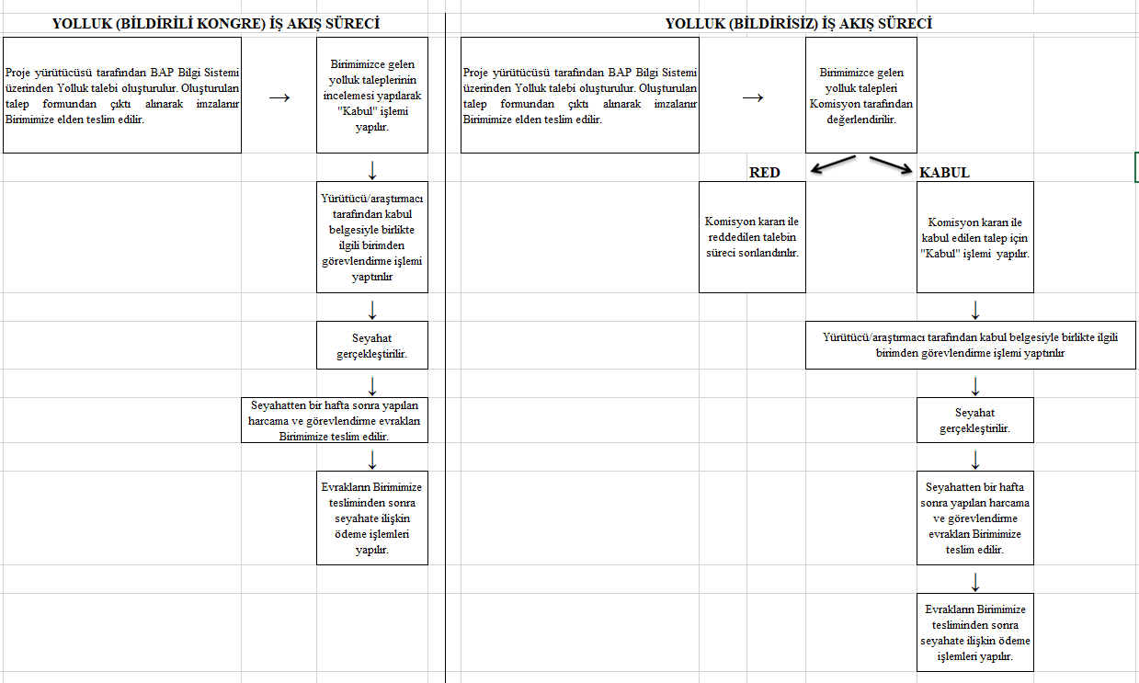

Slide 21
 | Yıllara Göre Proje Sayıları
 | 2014 | 2015 | 2016 | 2017 | 2018
Yüksek Lisans Tez Projesi | 75 | 77 | 63 | 103 | 104
Doktora Tez Projesi | 42 | 29 | 30 | 36 | 46
Tıpta Uzmanlık Tez Projesi | 55 | 33 | 31 | 25 | 43
Dişte Uzmanlık Tez Projesi |  |  | 1 | 2 | 10
Kurumsal Altyapı Projesi | 25 | 23 | 12 | 13 | 17
Başlangıç Seviyesi Projesi | 30 | 3 | 1 | 2 | 2
Hızlı Destek Projesi | 21 | 31 | 39 | 31 | 57
TOPLAM: | 248 | 196 | 178 | 213 | 279

Slide 22
2018 YILI DESTEK RAKAMLARI
 |  |  |  | TOPLAM
FEN BİLİMLERİ ENSTİTÜSÜ | Doktora Tez projesi | : | 18 | 70
 | Yüksel Lisans Tez projesi | : | 52
SAĞLIK BİLİMLERİ ENSTİTÜSÜ | Doktora Tez projesi | : | 12 | 39
 | Yüksel Lisans Tez projesi | : | 27
SOSYAL BİLİMLER ENSTİTÜSÜ | Doktora Tez projesi | : | 8 | 24
 | Yüksel Lisans Tez projesi | : | 16
EĞİTİM BİLİMLERİ ENSTİTÜSÜ | Doktora Tez projesi | : | 3 | 10
 | Yüksel Lisans Tez projesi | : | 7
ARKEOLOJİ ENSTİTÜSÜ | Doktora Tez projesi | : | 3 | 5
 | Yüksel Lisans Tez projesi | : | 2
Yüksek Lisans Tez Projeleri : 20.000 TL / Doktora Tez Projeleri : 40.000 TL

Slide 23
TIPTA UZMANLIK TEZ PROJESİ | : | 43
DİŞ HEK. UZMANLIK TEZ PROJESİ | : | 10
KURUMSAL ALTYAPI PROJESİ | : | 17
BAŞLANGIÇ SEVİYESİ PROJESİ | : | 2
HIZLI DESTEK PROJESİ | : | 57
AKADEMİK DESTEK PROJESİ | : | 621
KONGRE KATILIM PROJESİ | : | 306
Tıpta Uzmanlık Projeleri : 40.000 TL / Diş Hekimliğinde Uzmanlık Projeleri : 40.000 TL
Kurumsal Altyapı Projeleri : Limit Yok (AR-GE Olması Şartıyla)
Hızlı Destek Projeleri : 10.000 TL / Başlangıç Seviyesi Projeleri : 40.000 TL
Akademik Destek Projeleri : Performansa Bağlı olarak maks. 20.000 TL
Kongre Katılım Projeleri : 3.000 TL

Slide 24
BAP Bilgi Sistemi: Sürekli İyileştirme ve Geliştirme
Kolaylaşan kullanıcı ara yüzleri & azalan bürokrasi
Akademik Performans Odaklı Tez/Uzmanlık ve Araştırma Projeleri
Performans Odaklı & Sürdürülebilir ADEP
2020 itibari ile 1000 «WoS» makale
BAP Bilgi Sistemi’nden Üniversite Bilgi Sistemine adımlar
(Bilim İnsanı Bilgi Sistemi, Enstitüler Bilgi Sistemi vb.)

Slide 25

Katılımınız ve sabrınız için
Teşekkürler…

